Slide 1

Opplegg 9 - Strekning, fart og tid
Av: Ellen Rekaa
Kva er tid?
Tid er ei av dei grunnleggande SI-einingane, dvs. at verdssamfunnet har definert tid på ein bestemt måte. Tidlegare var tid knytt til tida det tek for lys å gå ein viss distanse. Nå er tidsomgrepet knytt til kor lang tid det tek før ei viss mengd av eit
spesielt radioaktivt grunnstoff (henfaller) blir til eit anna grunnstoff.
Tid blir målt i sekund og må ofte målast i forhold til noko. Vi kan seie at det tek 10 min å
gå frå A til B, da kan vi sjå på klokka når vi startar og når vi kjem fram, og rekne ut
skilnaden for å få tida det tok. Vi meiner ofte tidsforskjell når vi snakkar om tid.
Kva er strekning?
Strekning er den avstanden du legg bak deg når du flyttar deg fra A til B. Strekning blir målt i meter og er og ei av dei grunnleggande SI-einingane. For å finne strekning, måler vi avstanden mellom to punkt. For noko som rører seg vertikalt (opp eller ned) kan vi bruke høgde i staden for strekning.
Kva er fart?
Fart er ei utleda SI-eining, dvs. at ho ikkje er ikke definert ut frå eit naturfenomen, men er noko vi kan rekne oss fram til ut frå grunnleggande einingar. Fart seier noko om kor fort vi rører oss. Fart skildrar kor lang avstand du legg bak deg på ei viss tid. Fart blir målt i m/s og kan seiast å beskrive endring i strekning pr tid.
Kva er akselerasjon?
Akselerasjon er og ei utleda eining. Akselerasjon seier noko om endring i farten pr tid. Den raskaste masseproduserte bilen, Porsche 918 Spyder, akselererer frå 0-100 km/t på 2,1 sekund.
Akselerasjonen er da på 13,2 m/s² som er litt meir enn 1,3G. Til samanlikning er akselerasjonen til romfergene på 2-3 G, medan jagerflypilotar kan bli utsette for opp mot 7 G.
Høgdemålar:
Micro:biten har ei klokke som måler tid frå oppstart. Korleis kan du bruke dette til å ta tida på ei rørsle?
Gjer micro:biten om til en høgdemålar med å måle tida på ein lekam som fell. Bruk formelen i ramma til høgre, rekn ut høgda på fallet og vis høgda på skjermen. NB! Viktig at tida er omgjort til sekund før de reknar ut høgda.
Slepp ein blyant el. på golvet og prøv å måle høgda på fallet. Mål høgda med tommestokk/linjal. Kor godt stemmer det med målinga med micro:biten?
Kva for nokre feilkjelder har du når du måler tida? Og ikkje lengda direkte? Når vil det vere mest praktisk å måle tid og ikke lengde (høgde)?
Kor høgt?
For en ball som sleppest frå ein høgde over bakken er det berre tyngdekrafta som påverkar ballen på veg ned, dersom vi ser bort frå luftmotstand.
Veit vi kor lang tid han bruker på veg ned, kan vi berekne høgda på fallet: h = ½ gt²,
der g er tyngdeakslerasjon på 9,81m/s² , h er høgda over bakken og t er tida.
Køyretid: running_time()
Denne funksjonen måler kor lang tid det har gått sidan programmet tok til å køyre. Han byrjar å telje med ein gong programmet er overført til micro:biten.
Tida blir målt i millisekund. Kva må du gjere for å få tida i sekund?
while True:
Ei evig while-lykkje kan brukes for å få microbiten til å «vente» på at ein av knappene skal trykkast
if button_a.is_pressed():
Kan brukast for å sjekke om ein knapp trykkest.

Slide 2
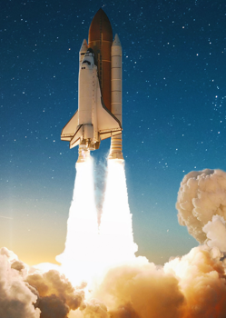
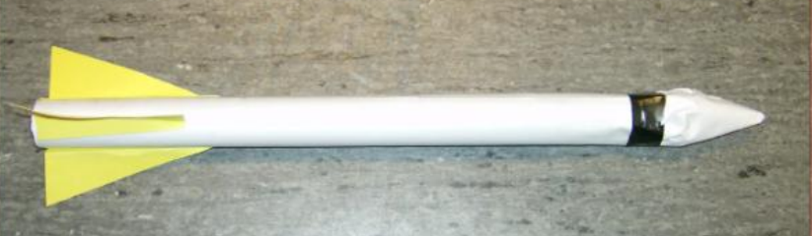
Lag ein rakett
Oppgåave
Lag ein rakett med utskytingsrampe og finn ut kor høgt han går med å måle tida han bruker på veg ned. Bruk eddik og natron som ‘’drivstoff’’. Gjer til slutt berekningar for å finne ut kor høgt raketten kom.
Fase 1: Gjennomfør informasjonsinnhenting for å få idear, dersom de ønsker det. Kva er viktig for at ein rakett skal gå høgast mogleg?
Fase 2: Idemyldring og planlegging
Det er viktig at de er opne for alle slags idear og ikkje er for kritiske, da kan nyttige framlegg bli kutta ut for tidleg.
Tenk sjølv først og teikn gjerne skisser.
Forklar ideen din for dei andre på gruppa.
Heile gruppa diskuterer dei ulike ideane, og lager ein felles hypotese for bygging.
Drivstoff
Ein måte å lage drivstoff til raketten, er å bruke ei form for hevemiddel (natron).
Hevemiddel er basisk, og når det kjem i kontakt med ei syre som t.d. eddik, startar ein kjemisk reaksjon.
I reaksjonen blir gassen CO₂ danna i store mengder, og gassen tek større plass enn stoffa som var der frå før.
Dersom behaldaren er tett, vil det bygge seg opp eit høgt trykk som berre kan sleppe ut gjennom t.d. ei smal flaskeopning og vi får ein skyvekraft til raketten vår.
Fase 3: Gjennomfør planen dykkar for å lage raketten og ein utskytningsrampe. Utskytningsrampen skal halde raketten stødig før (og under) oppskyting.
Fase 4: Test om raketten og oppskytingsrampen verkar som planlagt. Bruk micro:biten til å måle høgda frå han når det høgaste punktet sitt til han treff bakken.
Fase 5: Samanlikne resultata med andre i klassen.
Fikk nokon andre skote raketten høgare? Kvifor det?
Kom med framlegg til forbetringar.
Fase 6: Gå attende til tidlegare faser, og gjennomfør forbetingar.
Fase 7: Gjennomfør forbetringar og skyt opp raketten på nytt. Bruk micro:biten til å måle kor høgt han går.
Ekstraoppgåver
Send raketten opp fleire gonger, og prøv å få han høgare.
Lag ein fallskjerm til raketten som utløysest når han er på toppen og bremser farten ned att. Korleis kan raketten vite at han er på toppen? Kva kan vere utløysarmekanisme?
Utforske samanheng mellom mengd drivstoff og oppnådd høgde, lag gjerne ein matematisk modell i geogebra.
Mål maksimal akselerasjon til raketten (spør lærer om eige ark).

